Slide 1



Web Tabanlı
Zengin İçerik
Hazırlama Platformu.

Slide 2
Gündem
Proje Ekibi
Hakkımızda
Eğitim Bulutu
WebSunum Tanıtımı
WebSunum -Akıllı Editör
Pazar Hedefimiz

Slide 3


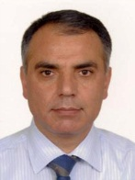
Proje Ekibi
Farklı disiplinlerde deneyim ve uzmanlığın güçlü birlikteliği
Hasan Özer
Öğretmen / Matematik Mühendisi (İTÜ)
Özer Yayınları Sahibi
30 Yıllık basılı ve dijital eğitim yayıncılığı deneyimi.
Dr. Zekai Ötleş
Mühendis (İTÜ)
Yazılım Mühendisliği alanında ABD’de 20 yılı aşkın deneyim.
Ünal Mecit
Mühendis (İTÜ)
Bilişim Teknolojileri alanında 25 yıl uluslararası yöneticilik deneyimi.

Slide 4
Hakkımızda
Özer Dijital Eğitim Yayınları
Dijital ve basılı eğitim yayıncılığı alanında sektöründe lider ve 30 yıllık deneyime sahip bir kuruluştur.
TÜBİTAK ve KOSGEB Destekli AR-GE Projeleri ile, İTÜ Arı Teknokent’te dijital yayıncılığı teknolojik alanda bir üst noktaya taşımıştır.
Vizyonumuz
Ülkemizde ve Dünya’da, eğitim sektöründe geliştirdiğimiz teknolojik ürünlerimizi, bilgi toplumunun oluşmasında tercih edilen bir noktaya taşımaktır.

Slide 5

WebSunum …bir Eğitim Bulutu Bileşeni
Webegitim
.net
Websunum
.net
eBulut.com
Eğitimin
Sosyal Medyası
Egitimizi.com
Dersveral.com
Matematik Kulübü
EgitimTV
Eğitim Market
e-Store
Yazokulu.com
gazeteokul.com
haberokul.com
Özer Yayınları Dijital Eğitim Kütüphanesi

Slide 6


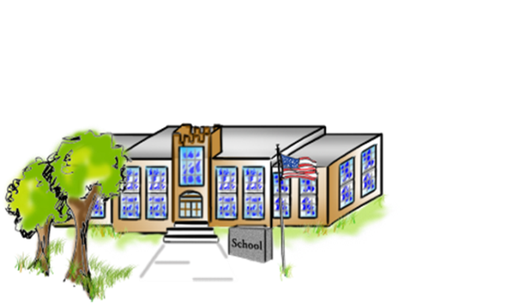






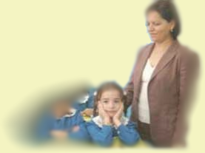


WebSunum – Bileşenleri
WEB TABANLI İÇERİK GELİŞTİRME PLATFORMU
WebSunum
Bulut Tabanlı
WebSunum Kurumsal
Eğitim Bulutu
www.ebulut.com
OKUL
Okullar İçin Bağımsız Yazılım Paketi (Intranet)
ODYS- Okul Ders Yönetim sistemi
SINIF / Öğrenci
ÖĞRETMEN
Dijital İçerik
Kütüphanesi
Akıllı Tahta
Tablet
PC
WebSunum
Akıllı Editör

Slide 7

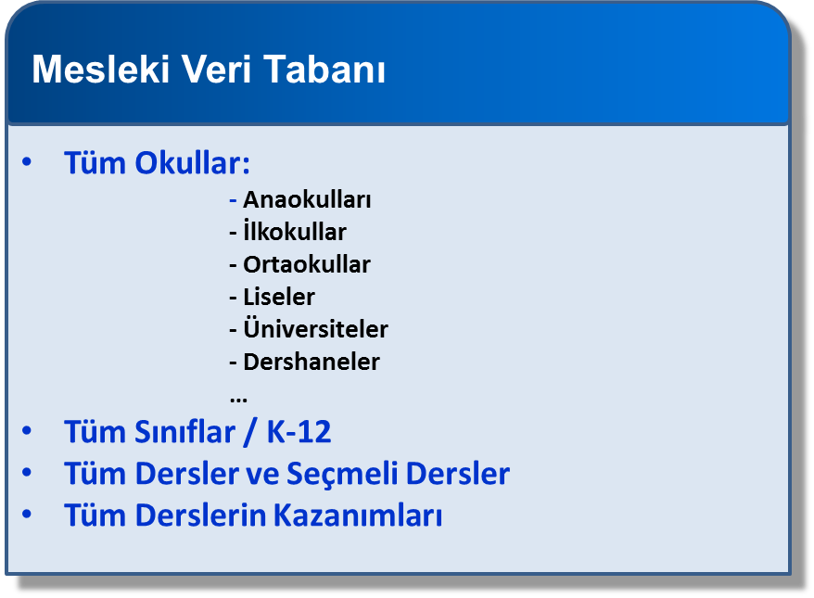
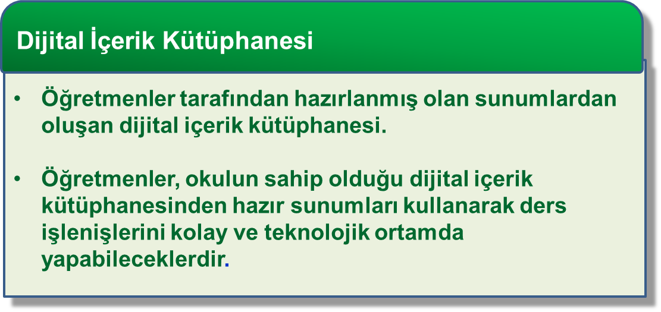


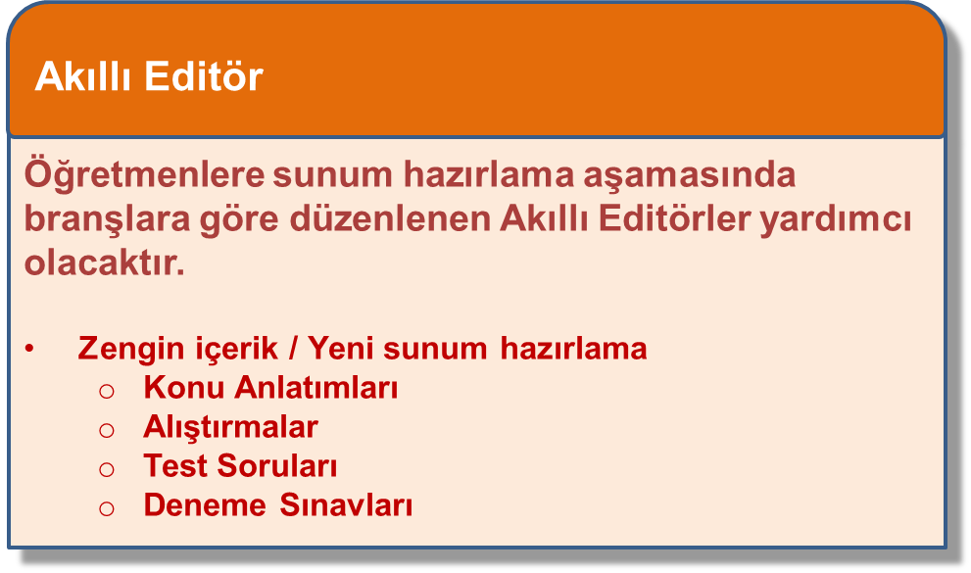


Temel Fonksiyonları
WEB TABANLI İÇERİK GELİŞTİRME PLATFORMU

Slide 8


WebSunum
WEB TABANLI İÇERİK GELİŞTİRME PLATFORMU
Öğretmenlerin zengin içerikli ders sunumlarını^{(*)} WEB üzerinden hızlı ve kolay bir şekilde hazırlamalarını sağlayan bir yazılım sistemidir.
Websunum Bulut Teknolojisi platformunda çalışabildiği gibi, okulun kendi intranet altyapısında da çalışır.
Mesleki Veritabanı Websunum’un önemli bileşenlerinden biridir.
Akıllı Editör’le sunumlar hızlı ve kolay hazırlanır.
Hazırlanan sunumlar sayesinde okulun Dijital İçerik Kütüphanesi oluşur.
WebSunum’a her ortamdan erişilebilir ve paylaşılabilir.
(*) Konu Anlatımı ,Alıştırma, Test Soruları ,Deneme Sınavı,vb.

Slide 9


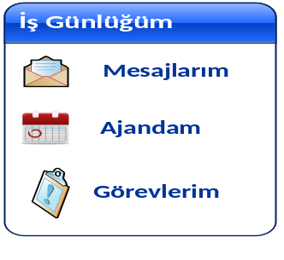


Modülleri
WEB TABANLI İÇERİK GELİŞTİRME PLATFORMU
Kullanıcı Yönetimi
Kullanıcı Kaydı ve Üyelik Yönetim Modülü
ODYS- Okul Ders Yönetim sistemi
Öğretmenlere görev dağılımı ve Yıllık planlama
İş Günlüğü Yönetimi
Öğretmen sisteme ilk girişte varsa mesajlarını, kayıtlı görevlerini yada ajandasını kontrol eder.
Dijital Kütüphane
Arşiv Yönetimi.
Öğretmen gerektiğinde arşivdeki hazır sunumları inceler ve kullanır.
Akıllı Editör
Yeni bir sunum hazırlanır yada mevcut sunum geliştirilir.
Kalite Yönetimi
Sunumların zümre kontrolü, Ölçme ve Değerlendirme, Reyting

Slide 10

WebSunum / Akıllı Editör
WEB TABANLI İÇERİK GELİŞTİRME PLATFORMU
Akıllı Editör; WebSunum’un en önemli modüllerinden biri olup yeni sunum (Ders Notları, Alıştırma, Konu Testleri, Deneme Sınavı vb.) hazırlamak ve mevcut sunumları geliştirmek için kullanılır.
Öğretmenlere zengin içerikli sunum hazırlama aşamasında rehberlik eder.
Zaman öğretmenler için anahtar bir faktördür; Akıllı editör hızlı ve kolay yapılan tasarım işlemleri sayesinde öğretmenlerin zamanlarını daha iyi yönetmelerini sağlar ve verimliliklerini arttırır.
Öğretmenin hangi kazanımla ilgili sunum hazırladığı algılanarak, matematik, fen ve teknoloji, sosyal bilimler, yabancı diller vb. her bir branşa göre ayrı oluşturulmuş editörler sunum hazırlamayı kolaylaştırır.
Kurulan algoritmalarla kazanıma göre şablonları getirir, araç setini oluşturur ve görsel tasarım öğelerini otomatik filtreleyerek kullanıcıya sunar.

Slide 11
Pazar Hedefi
WEB TABANLI İÇERİK GELİŞTİRME PLATFORMU
Ulusal Hedef
Kısa Vade : Özel Okullar ve FATİH projesi’nin pilot olarak uygulandığı Devlet Okulları.
Orta Vade : Fatih Projesi kapsamındaki tüm devlet okulları, Özel Eğitim Kurumları ve Üniversiteler.
Uluslararası Hedef
Orta Vade : Fatih Projesiyle yakından ilgilenen Orta Doğu, Asya, Güney Kore ve Doğu Avrupa Ülkeleri.
Uzun Vade: Tüm Dünya Ülkeleri

Slide 12
Kullanıcı Sayısı ve Ciro Hedefleri
WEB TABANLI İÇERİK GELİŞTİRME PLATFORMU
Kısa Vade (1-2 yıl):
1.000 okulda (devlet + özel + üniversite) 25.000 eğitmen
Ciro/2.yıl sonu: 2.310.000,00 TL + KDV
  (60 TL + KDV / Kullanıcı)
Orta Vade (3. yıl):
1430 okulda (devlet + özel + üniversite) 38.000 eğitmen
Ciro/yıl: 2.660.000,00 + KDV
  (70 TL + KDV / Kullanıcı)
Ürün kullanıcı/eğitmen bazında ve yıllık abonelik esasına göre lisanslandırılacaktır.
Ciro rakamları yaklaşık olup, bu rakamlara eğitim, kurulum, teknik destek vb. diğer gelirler dahil edilmemiştir.
Yurt dışı satışları kullanıcı başına 80 TL+KDV olarak öngörülmüş olup, yukarıdaki rakamlara yansıtılmamıştır.

Slide 13

Teşekkür ederiz…
Hasan Özer
Ünal Mecit
Zekai Ötleş
Özer Dijital Eğitim Yayınları
Kocasinan Merkez Mah. Kuşçu Sokak. No: 1 / B Blok - E Yenibosna / İSTANBUL
info@ozeryayinlari.com.tr
Telefon : 0212 513 37 70 - 71
0212 489 04 20

